Slide 1

Pagina inicial
Idiomas en un campo „select“, idioma seleccionado se queda marcado
Paises en un campo „select“ (Otros, Suiza, Chile, Perú, Polonia)
Deteccion IP y mostrar contenidos especiales de los paises
„Bienvenido visitante“: solo mostrar si alguien accedó
Alineacion de contenido (vea prox. dispositivo)
Espacios entre parrafos, titulos y secciones
„Nuevos equipos“ poner en menu principal (explicacion luego)
Footer:
  Se requiere solucion para los contactos (polonia se fue de la linea)
  Faltan paginas de contenidos (vea pagina actual)

Slide 2

Pagina inicial
Espacios
Alineación
Solución para direcciones

Slide 3
Vista categoria
Categoria seleccionada debe quedarse marcado en el menu vertical
se requiere una busqueda (la misma como en vista producto)
espacios!!! optica!!!
„Ver todos“ -> significa „ver todos equipos en este categoria“
  Solucionar problema optico de 2 lineas (ver foto)
„Bienvenido“ -> sacar, titulo debe ser el nombre de la categoria
Subtitulos:
  Equipos nuevos en nombre categoria
  Equipos más solicitados en nombre categoria
„Order by“ -> alineación
  Traduccion de las palabras „Order by“ -> („Ordenar por“)

Slide 4
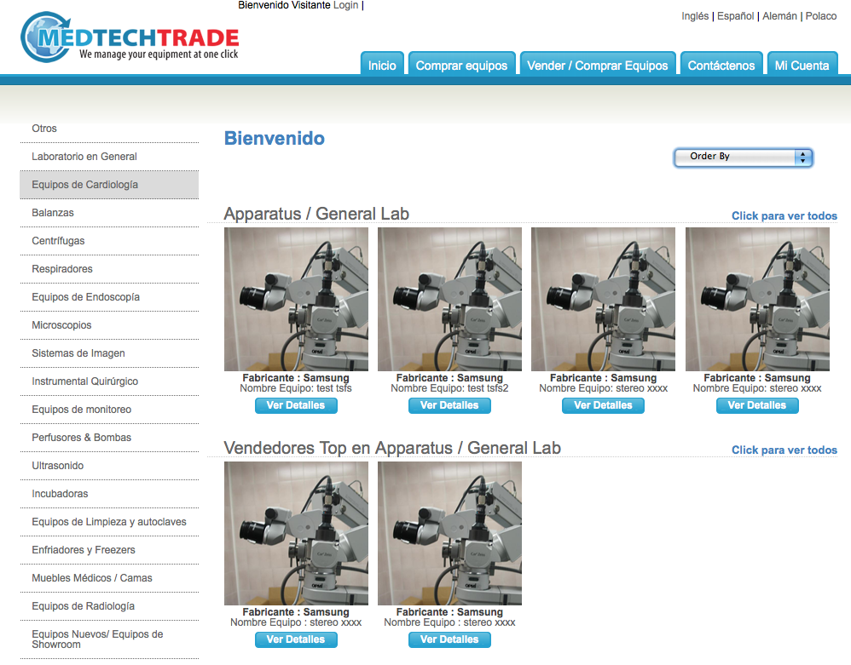
Vista categoria
idioma
marcar Categoria seleccionada
Titulos
Espacios

Slide 5
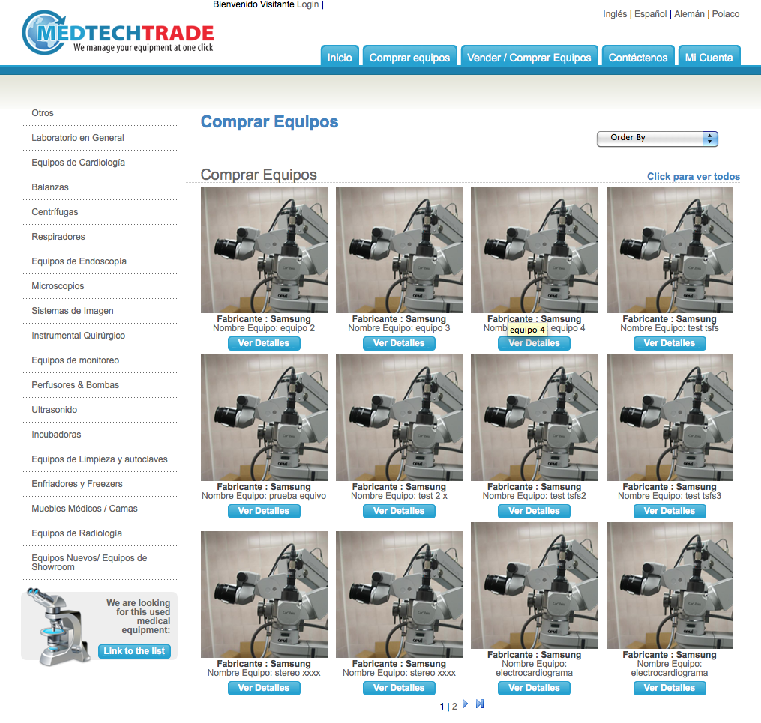
Vista categoria -> „ver todos“
no tiene sentido
aqui, ni funciona
el usuario debe quedarse
en la misma categoria
largo nombre rompe
el diseño

Slide 6
Vista producto -> publico general
espacios (1)
campos no llenados no aparezcan (2)
CSS: line-height (se ve muy pegado) (3)
para el publico general debe igaul aparecer un boton „Solicite una cotizacion“ (ver pagina actual) (4)
„Descargar como PDF“ -> pdf tiene horrible diseño
„Imprimir“, „Necesitas ayuda“ y „Enviar a un amigo“ no funcionan (5)
Flecha de imagenes: no funciona (6)

Slide 7
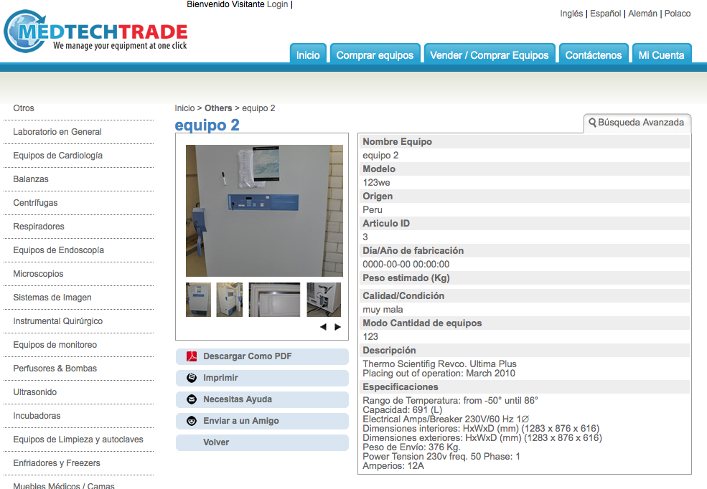
Vista producto -> publico general
(1)
(3)
(2)
(6)
(5)
(4)

Slide 8
Vender/Comprar equipos + Contactenos
Vender/comprar equipos:
quieren formulario de contacto directo abajo del texto
Contactenos
  Sistema no valida los campos (se puede mandar formularios vacios) -> ver validacion en el sistema actual
  a quien llegan los mails?
  Campos son muy alto, mejor un poco mas ancho

